Slide 1
부록(1)
jQuery 3.x 변경 사항
이벤트
load(), unload(), error() 이벤트 핸들러 메서드가 제거
단지 단축 메서드가 제거되었을 뿐임
on() 메서드를 이용해 이벤트 처리 가능
show(), hide() 메서드 기능 개선
과거 버전보다 실행 속도가 월등히 빨라졌음
width(), height() 메서드
3.x버전에서는 모두 정수(정확하게는 decimal 값)으로 리턴

Slide 2
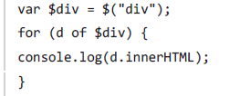
부록(2)
for~of문 사용
ECMAScript 6(ES2015)에서 지원하는 반복문인 for~of문을 jQuery 객체에서 이용할 수 있게 되었음
지연 객체의 변화
ECMAScript 6 Promises와 아주 높은 호환성을 갖도록 업데이트
then() 메서드의 내부 기능이 조금 변경되었고, catch()와 같은 메서드가 추가
jQuery 3.x버전의 지연 객체는 콜백 함수 안에서 발생한 예외는 지연 객체에 대한 reject()로 간주해 처리함.
jQuery 2버전까지는 콜백 함수 안에서 예기치 못한 예외(Exception)이 발생하면 예외 객체를 지연 객체로 전달해 애플리케이션의 실행을 중지

Slide 3
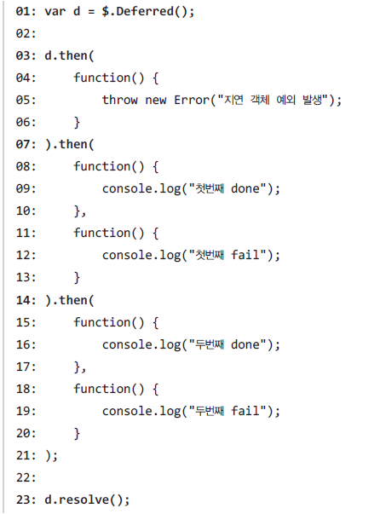
부록(3)
지연 객체의 변화(이어서)
[ 3.x ]
[ 2.x ]

Slide 4
부록(4)
jQuery 객체의 속성 변화
context, support, selector 속성 제거
이 속성을 사용하고 싶다면 jquery migrate 플러그인을 적용해야 함.
[ 3.x ]
[ 2.x ]

Slide 5
부록(5)
일부 필터 선택자의 성능 개선
:visible
에러에 대한 개선된 처리
2.2버전까지는 $("#")이 오류가 발생되지 않았다.
3.x버전부터는 오류 발생시킴
$.get(), $.post()
settings 옵션을 JS 객체로 전달할 수 있도록 기능 개선
removeAttr() 메서드 기능 변경
selected, checked, readonly 특성(Attribute)을 removeAttr() 메서드를 이용해 제거하더라도 selected, checked, readonly 속성(Property)은 false로 설정되지 않음
.prop() 메서드를 이용해서 false로 설정해야 한다

Slide 6

부록(6)
$.escapeSelector( ) 메서드 추가
선택자로 사용되는 문자열에 특수문자가 포함된 경우에 사용
$.param( )의 기능 개선
2.X 버전까지는 공백 문자를 "+" 기호로 인코딩하였음
3.X 버전까지는 "%20"으로 인코딩
[ 2.x ]
[ 3.x ]

Slide 7
부록(7)
일부 이벤트 처리 메서드 제거
error, load, unload와 같은 일부 이벤트 처리 메서드가 제거
이러한 이벤트를 사용하려면, on(), bind() 메서드를 이용해 직접 이벤트 처리를 등록해야 한다.

